Slide 1
Нахождение пары пересекающихся окружностей, с максимальной длиной отрезка, соединяющего точки их пересечения, в заданном множестве окружностей
Годовой проект по информатике
Костюкевич София 10-2

Slide 2
Постановка задачи
На плоскости задано множество окружностей. Найти такую пару пересекающихся окружностей, что длина отрезка, проведенного от одной точки пересечения этих двух окружностей до другой, максимальна. В качестве ответа: выделить эту пару окружностей, нарисовать отрезок между найденными точками пересечения.

Slide 3
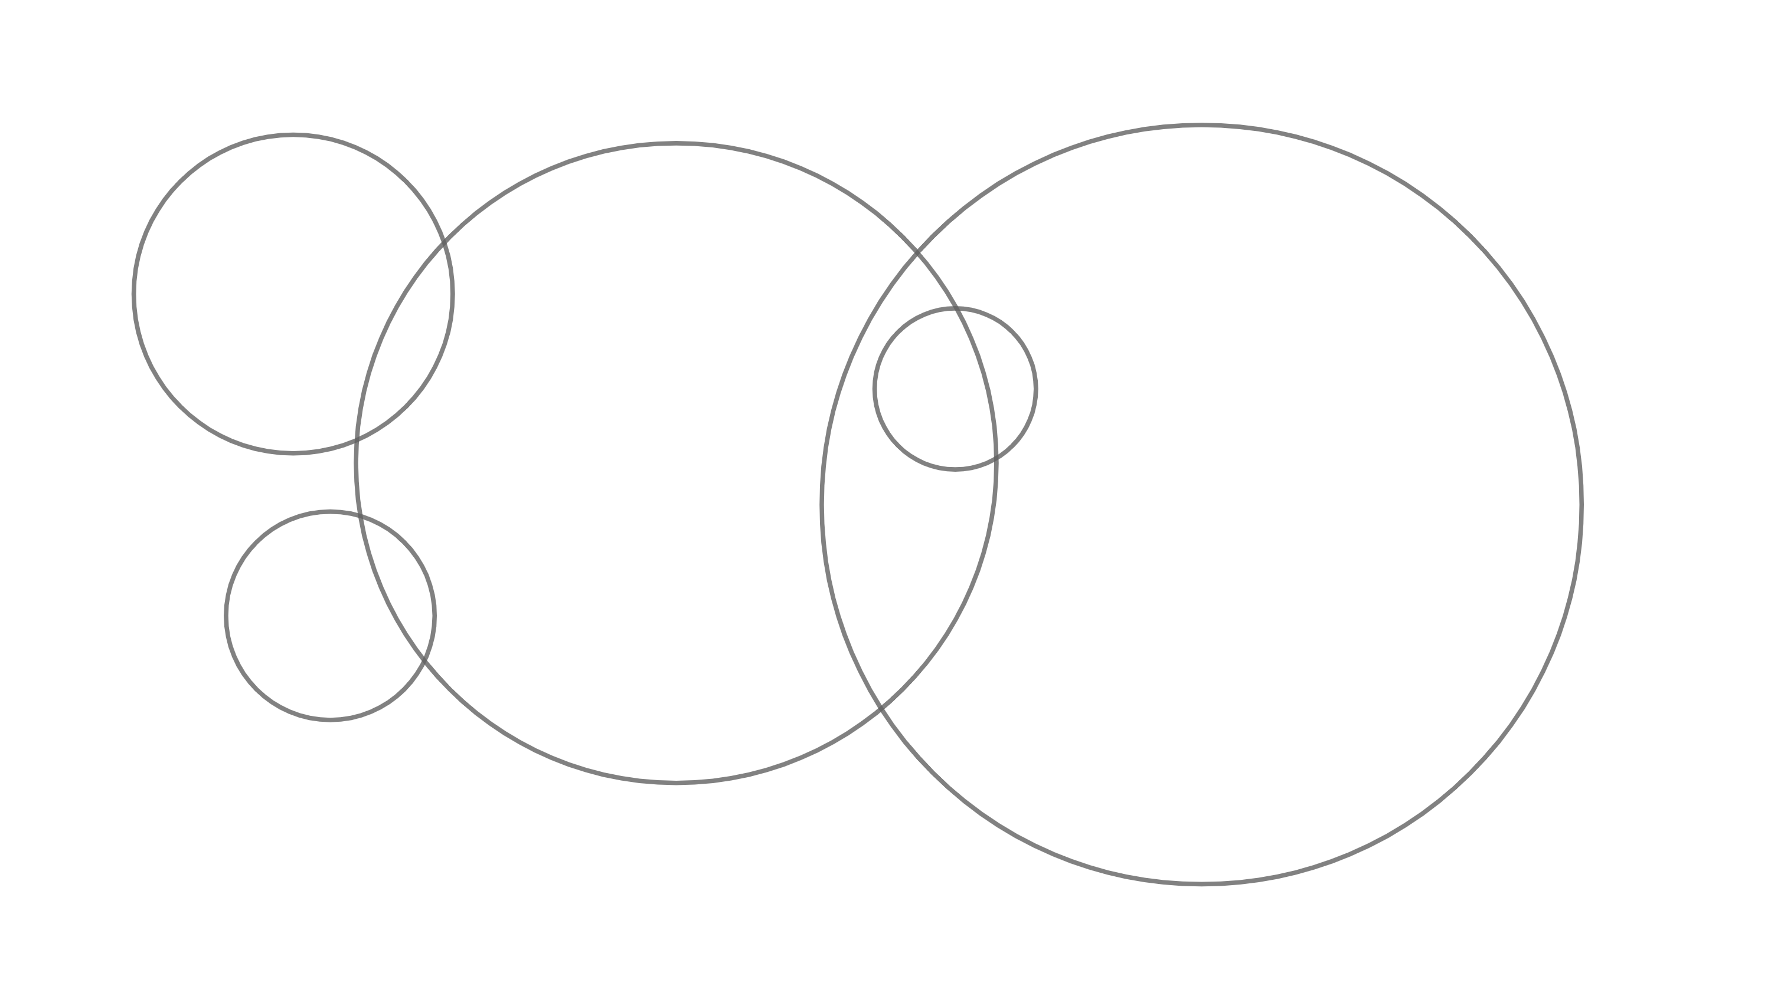
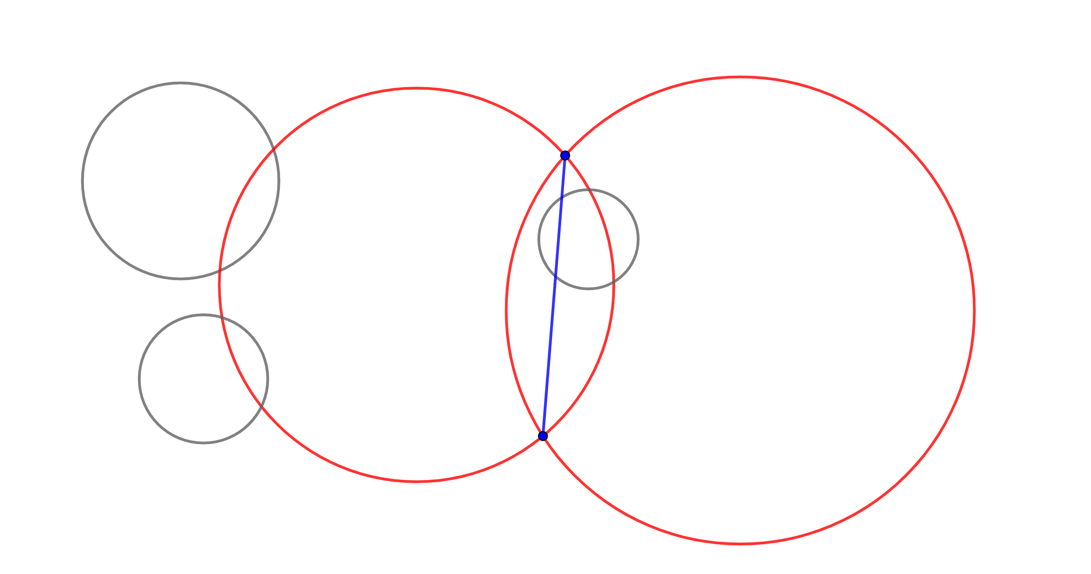
Постановка задачи
Имеем: множество окружностей
Требуется:
Найти окружности, с максимальной длиной отрезка, соединяющего точки их пересечения
Выделить эти окружности
Нарисовать отрезок, соединяющего точки их пересечения

Slide 4
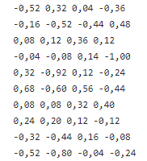
Входные и выходные данные
1)Входные данные:
Во входном файле содержатся строки с информацией о каждой заданной окружности: координаты центра задаваемой окружности и точки, лежащей на этой окружности.

Slide 5
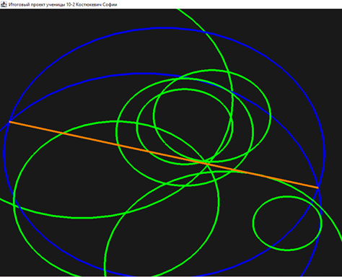
Входные и выходные данные
2)Выходные данные:
Изображение этих окружностей, с выделенной искомой парой окружностей и искомым отрезком

Slide 6
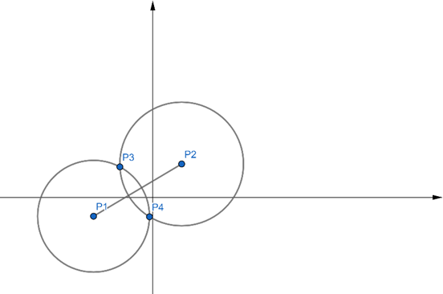
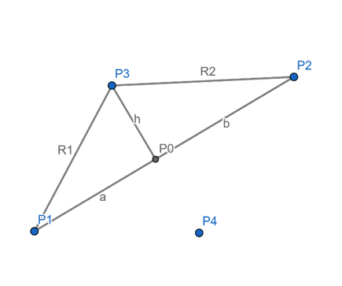
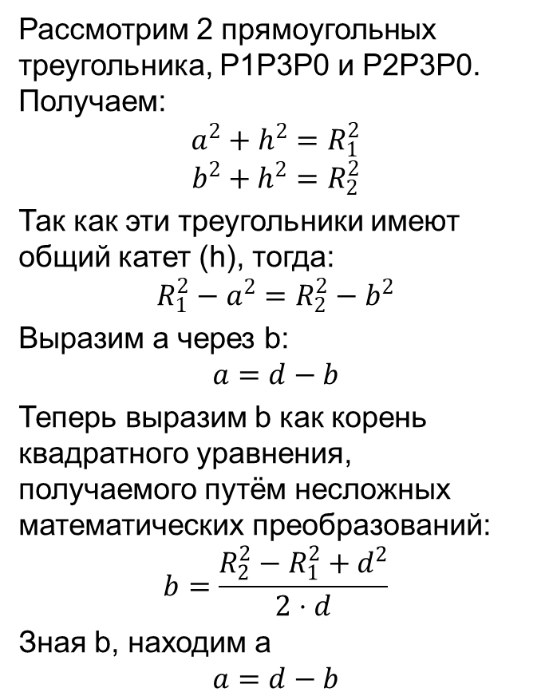
Математическая модель
Рассмотрим 2 прямоугольных треугольника, P1P3P0 и P2P3P0. Получаем:
$$a^{2}+h^{2}=R_{1}^{2}$$
$$b^{2}+h^{2}=R_{2}^{2}$$
Так как эти треугольники имеют общий катет (h), тогда:
$$R_{1}^{2}−a^{2}=R_{2}^{2}−b^{2}$$
Выразим a через b:
$$a=d−b$$
Теперь выразим b как корень квадратного уравнения, получаемого путём несложных математических преобразований:
$$b=\frac{R_{2}^{2}−R_{1}^{2}+d^{2}}{2⋅d}$$
Зная b, находим a
$$a=d−b$$

Slide 7
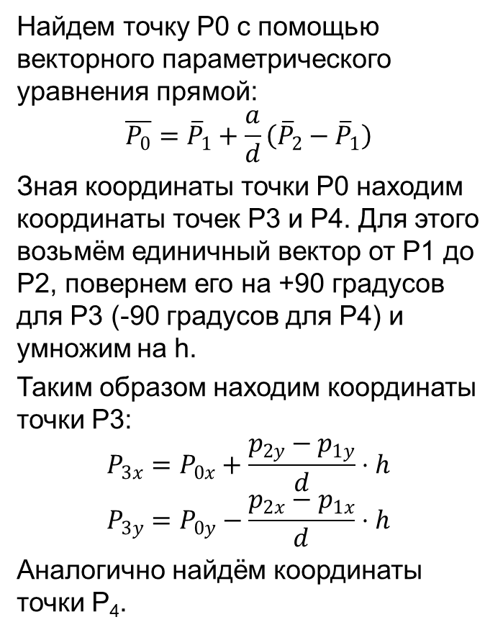
Математическая модель
Найдем точку P0 с помощью векторного параметрического уравнения прямой:
$$\overline{P_{0}}={\overline{P}}_{1}+\frac{a}{d}\left({\overline{P}}_{2}−{\overline{P}}_{1}\right)$$
Зная координаты точки P0 находим координаты точек P3 и P4. Для этого возьмём единичный вектор от P1 до P2, повернем его на +90 градусов для P3 (-90 градусов для P4) и умножим на h.
Таким образом находим координаты точки P3:
$$P_{3x}=P_{0x}+\frac{p_{2y}−p_{1y}}{d}⋅h$$
$$P_{3y}=P_{0y}−\frac{p_{2x}−p_{1x}}{d}⋅h$$
Аналогично найдём координаты точки P₄.

Slide 8
Структура данных
Имеется динамический список circles хранящий объекты класса Circle, хранящие в себе координаты вводимого множества точек окружностей типа double.
1 | 2 | 3 | 4 | 5 | 6 | 7 | 8 | …
c1 | c2 | c3 | c4 | c5 | c6 | c7 | c8 | …
Поля класса Circle
x | y | x1 | y1 | r | color
Координаты центра окружности | x4;y4 | Координаты точки на этой окружности |  | Радиус окружности | Переменная цвета окружности

Slide 9
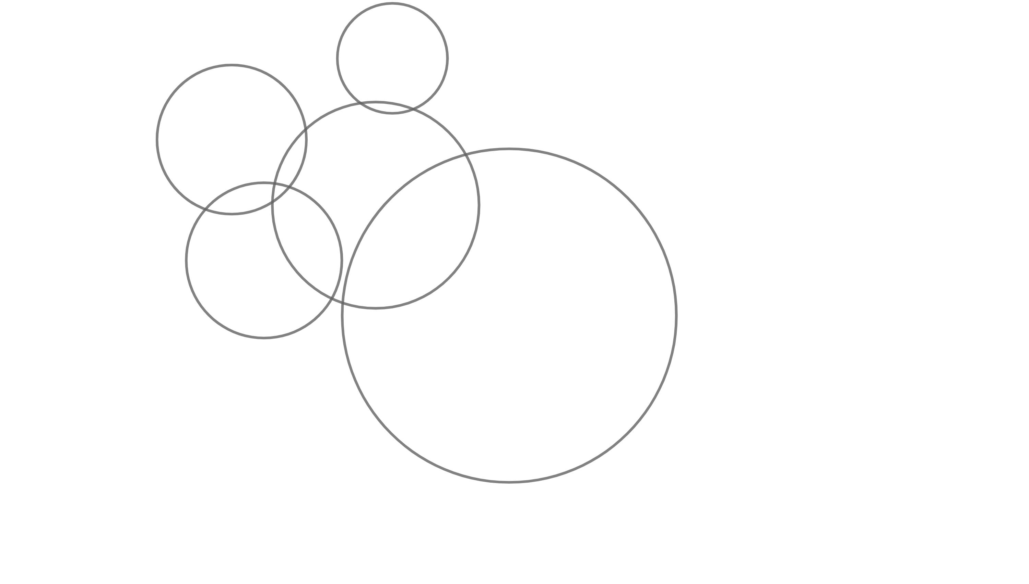
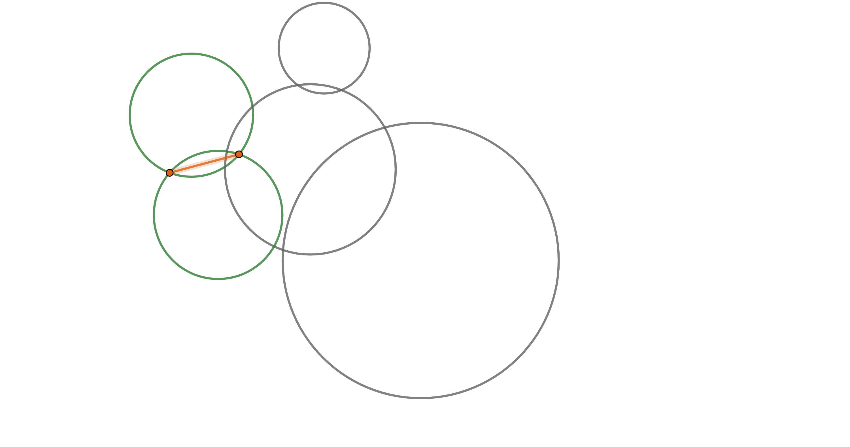
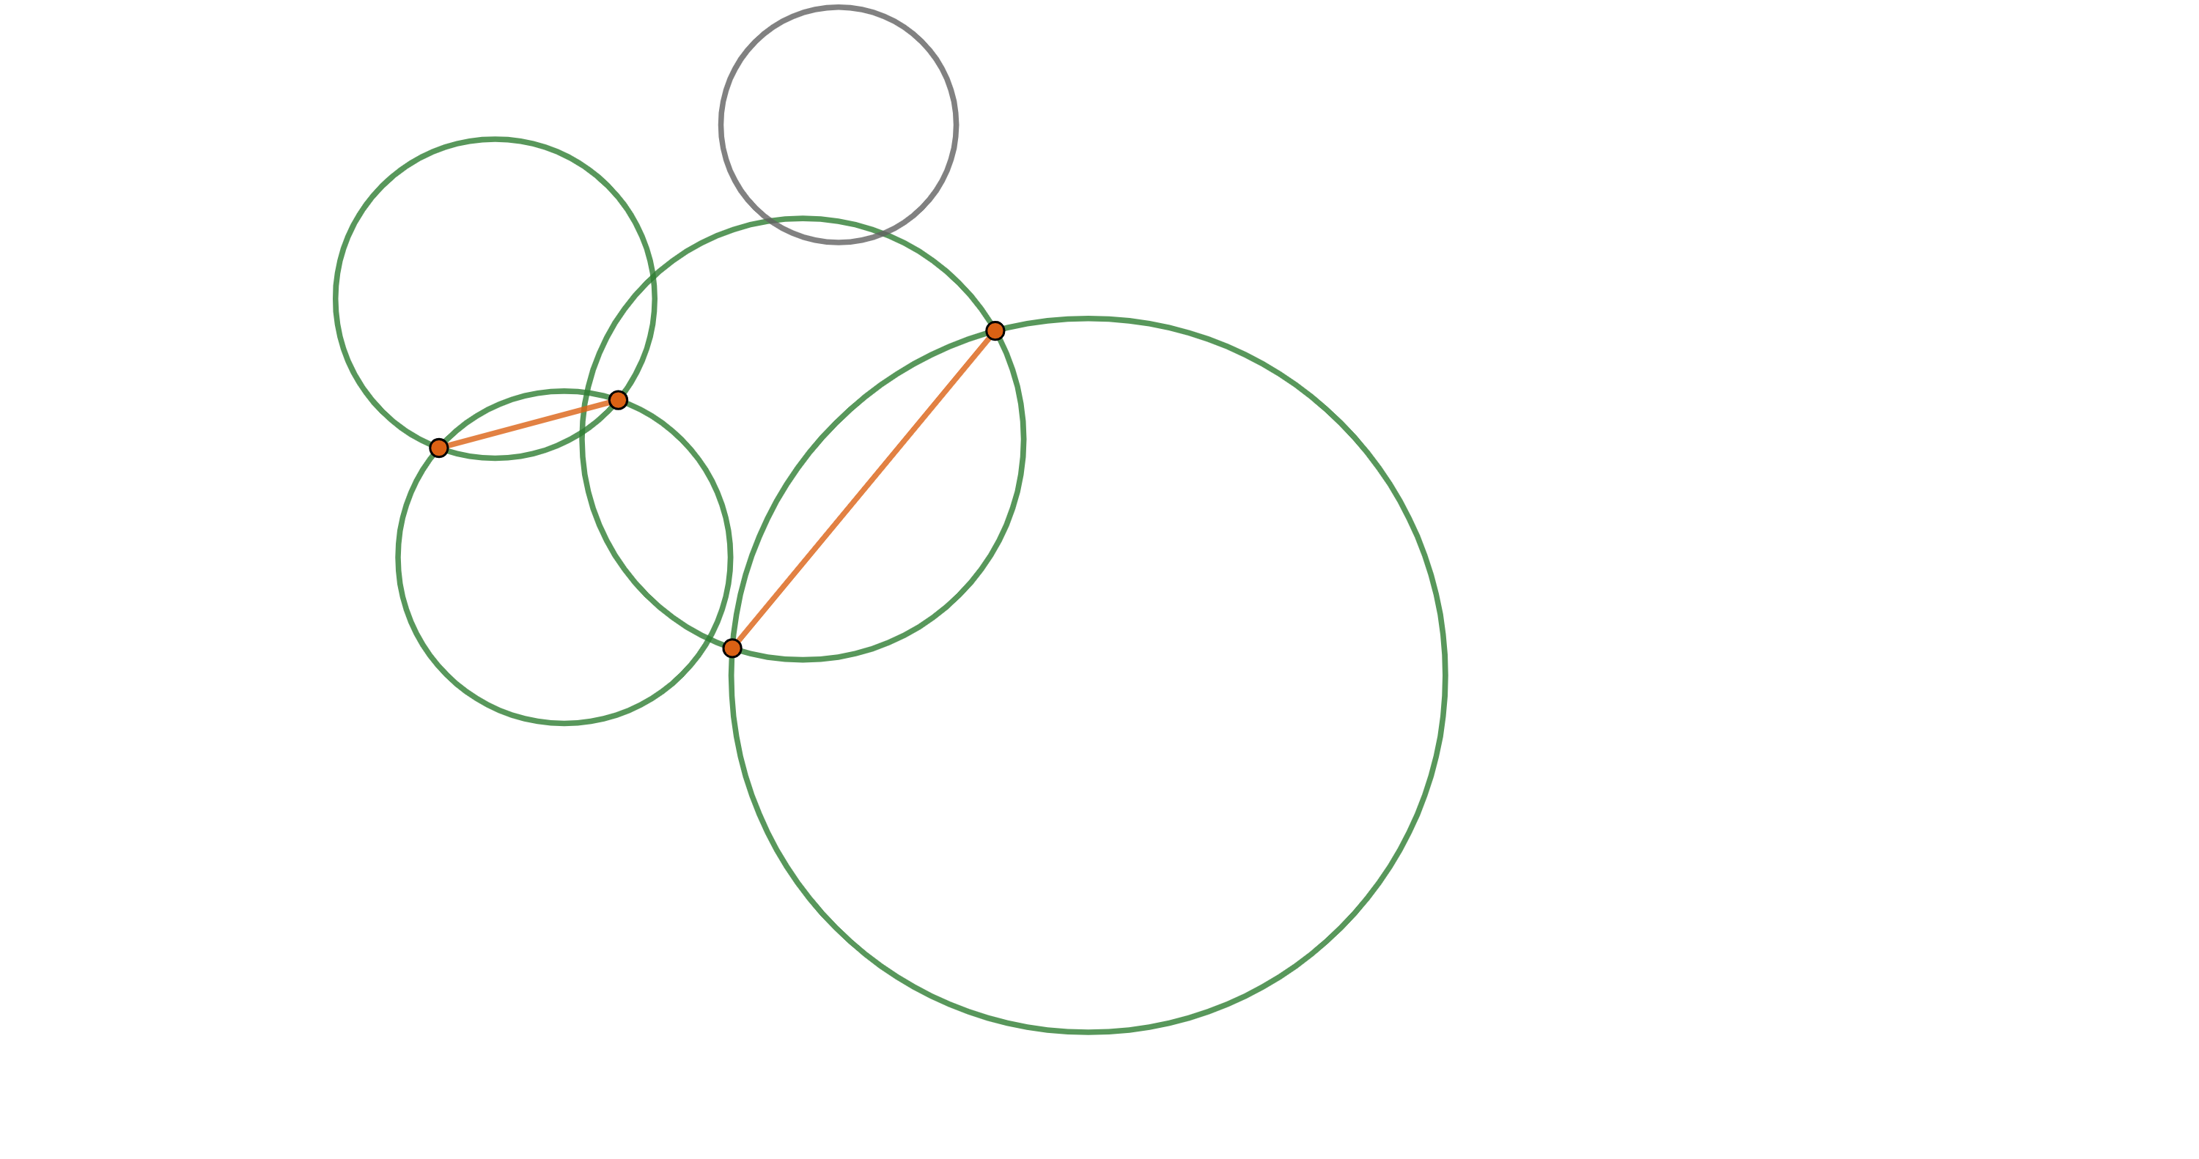
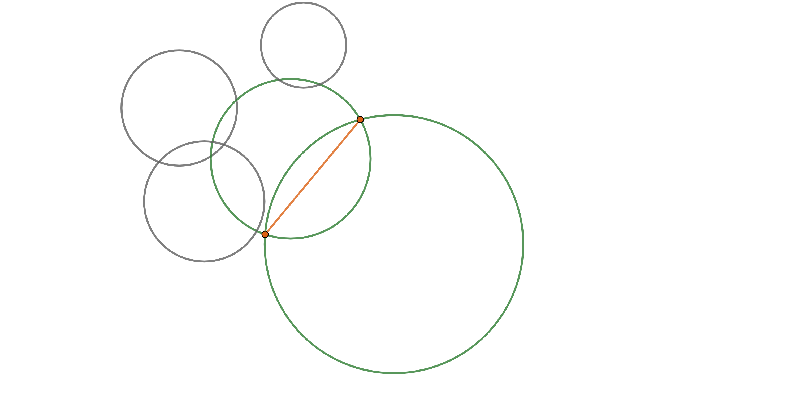
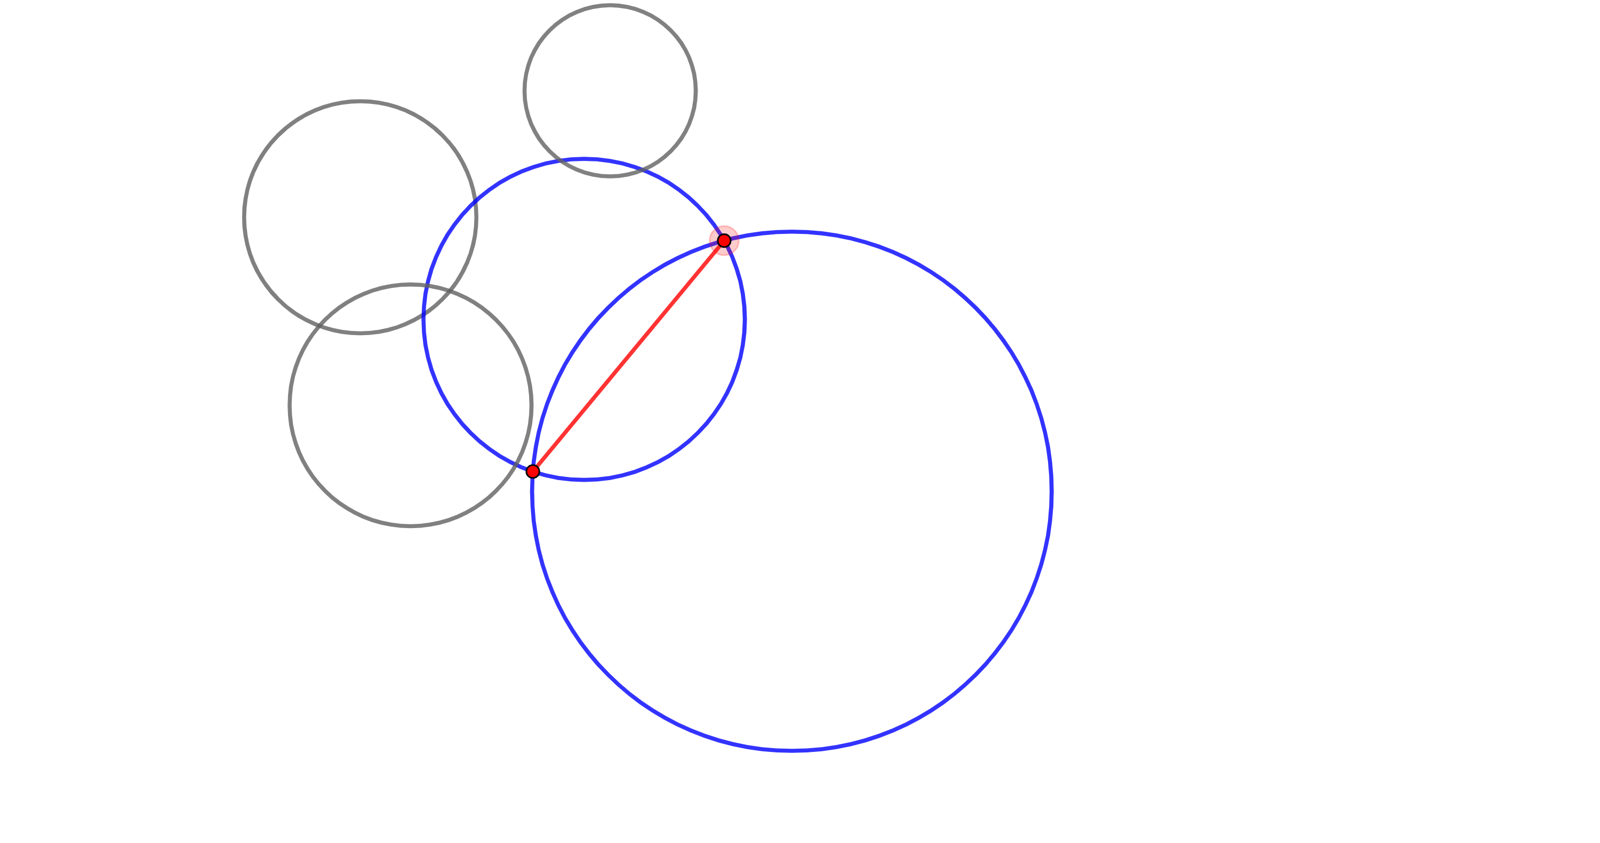
Метод решения
Имеется некоторое количество окружностей
Для каждой пары окружностей проверяем пересекаются ли они, и если да, то находим согласно математической модели длину отрезка, соединяющего точки их пересечения.
Если эта длина больше предыдущей максимальной, то обновляем значение максимальной длины и запоминаем эту пару окружностей.
Перебрав все пары, выводим ответ.
C

Slide 10
Пример работы программы
Исходные данные | Выходные данные
-0,52 0,32 0,04 -0,36
-0,16 -0,52 -0,44 0,48
0,08 0,12 0,36 0,12
-0,04 -0,08 0,14 -1,00
0,32 -0,92 0,12 -0,24
0,68 -0,60 0,56 -0,44
0,08 0,08 0,32 0,40
0,24 0,20 0,12 -0,12
-0,32 -0,44 0,16 -0,08
-0,52 -0,80 -0,04 -0,24

Slide 11

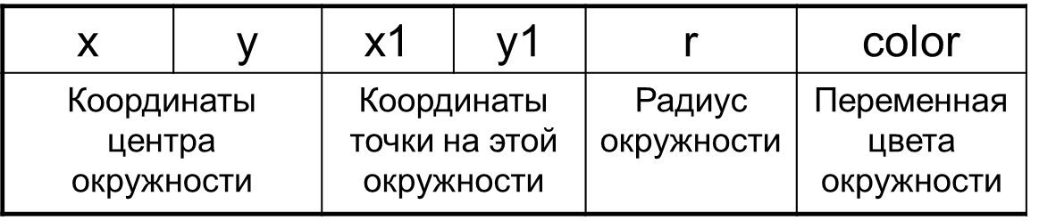
Возникшие затруднения
Выделение искомых окружностей на экране.
Для решения этой проблемы было введено новое поле в классе окружностей, отвечающее за цвет окружности при её выводе на экран. Соответственно в функции рисования окружности была добавлена проверка на значение этой переменной.

Slide 12
Спасибо за внимание!
Презентацию подготовила
Ученица 10-2 класса
Костюкевич София
Контактная информация:
kostyukevich_sonja@mail.ru

